Slide 1
HTML5

Slide 2
UNIT5. HTML5 – Web Form
1
New Form Type
2
New Attribute

Slide 3
Web Form2.0
웹 페이지에서 사용자가 입력하거나 선택하는 UI부분
WebForm1.0의 제한적 타입
checkbox, radio, password, select, file, submit, text
JavaScript로 확장 입력 처리
WebForm 2.0
기존의 웹폼에 있는 <input> Element에 새로운 타입(type)들이 추가됨
Search, tel, url, email, date, number, range, color 등의 다양한 타입이 추가됨
복잡한 JavaScript 코드를 간단한 HTML 코드만으로 표현 가능
유효성 검증도 JavaScript 대신 구현 가능
웹 개발자에게 장점이나 엔드 유저는 의미 미미

Slide 4
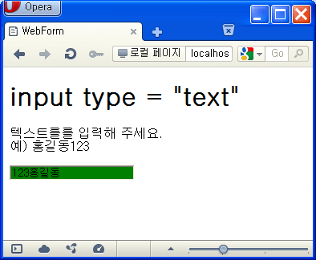
Web Form2.0_text
기존에 있었던 폼요소
한 줄 텍스트 입력
<!DOCTYPE HTML><html><head><title>WebForm</title>
<style>
input:required{ border-color: #88a; background:green;}
input:invalid{ border-color: #e88; background:red;}
</style></head>
<body>
<h1>input type = "text"</h1>
<p>텍스트를 입력해 주세요.<br>
예) 홍길동123</p>
<input type="text" required/>
</body>
</html>
Required : 필수입력속성
Invalid : 입력값이 없을 경우 속성
Text.html

Slide 5
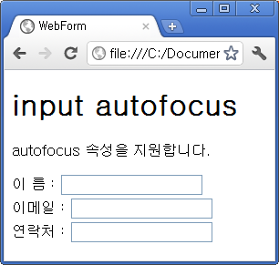
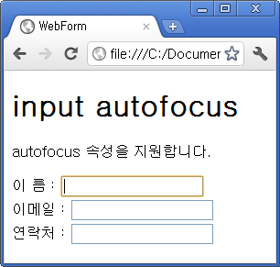
Web Form Attribute_autofocus
페이지 로딩이 끝남과 동시에 자동으로 해당폼으로
커서 위치- 입력 안할 경우 기본값으로 설정됨
<!DOCTYPE HTML>
<html>
<head>
<meta charset= "UTF-8">
<title>WebForm</title>
</head>
<body>
<header>
<h1>input autofocus</h1>
<p>autofocus 속성을 지원합니다.</p>
</header>
이 름 : <input type="text" autofocus/><br>
이메일 : <input type="email" /><br>
연락처 : <input type="tel" />
</body>
</html>

Slide 6
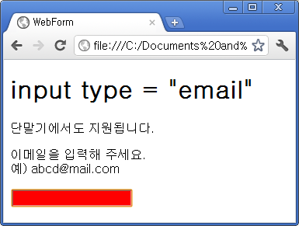
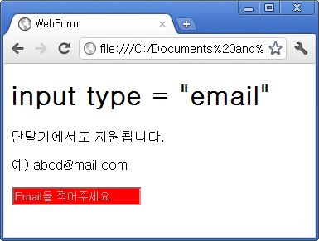
Web Form Attribute_placeholder
입력필드에 간단한 설명을 표시
<p>이메일을 입력해 주세요.<br>
예) abcd@mail.com</p>
<input type="email" required/>
<p>예) abcd@mail.com</p>
<input type="email"
placeholder="Email을 적어주세요."
required/>
Placeholder.html e-mail.html

Slide 7
Web Form Attribute_required
사용자가 반드시 채워 넣어야 할 ‘필수’ 양식 요소를 지정
<style>
input:invalid{border-color:red; }
input:required{border-color:blue; }
</style>
<body>
<header>
<h1>input type = "email"</h1>
<p>단말기에서도 지원됩니다</p>
</header>
<p>이메일을 입력해주세요</p>
<input type="email" placeholder="이메일을 입력해주세요” required autofocus >
</body>
Placeholder.html e-mail.html

Slide 8
Web Form-input 요소의 추가 속성들
특성 | 설명 | 값의 형식
List | 제시문자열을 담은 datalist 요소의 ID | 목록ID(문자열)
Min | 수치, 날짜 필드의 최소값 | 수치, 날짜
Max | 수치, 날짜 필드의 최대값 | 수치, 날짜
Step | 수치, 날짜 필드의 증감 단계 크기 | 수치
Multiple | 다중 선택 가능 여부 | 부울
Autocomplete | 저장된 자료를 자동으로 채워 넣을지 여부 | 열거형
pattern | 정규식 표현 | 문자열

Slide 9
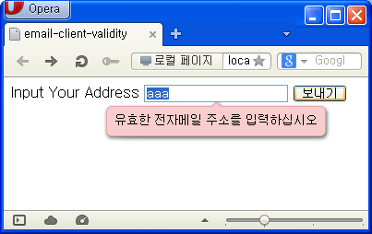
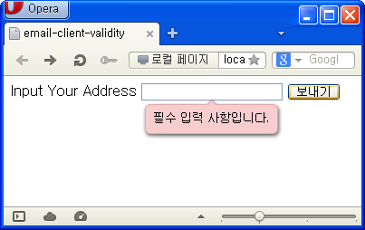
Web Form :클라이언트쪽입력값검증(Opera의 경우- required 속성 이용)
Client_validity.html

Slide 10
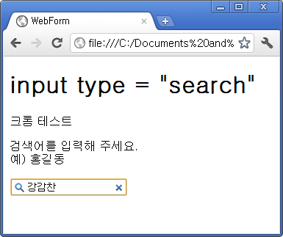
Web Form2.0_search
<!DOCTYPE HTML>
<html>
<head>
<meta charset= "UTF-8">
<title>WebForm</title>
</head>
<body>
<h1>input type = "search"</h1>
<p>크롬 테스트<br>
<p>검색어를 입력해 주세요.<br>
예) 홍길동</p>
<input type="search" results="0"/>
</body>
</html>
모습으로는 보통의 텍스트 필드와 동일하다.

Slide 11
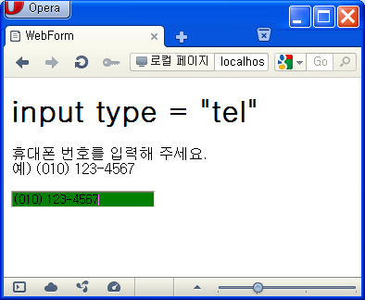
Web Form2.0_tel
<!DOCTYPE HTML>
<html><head><title>WebForm</title>
<style>
input:required {
border-color: #88a; background:green;
}
input:invalid {
border-color: #e88; background:red;
}
</style></head>
<body>
<h1>input type = "tel"</h1>
<p>휴대폰 번호를 입력해 주세요.<br>
예) (010) 123-4567</p>
<input type="tel“
pattern="^\(?\d{3}\)?[-\s]\d{3}[-\s]\d{4}.*?$" required/>
</body>
</html>
정규표현식 : 전화번호나 이메일 주소의 유효성을 체크할 때 사용됨
http://en.wikipedia.org/wiki/Regular_expression 참고

Slide 12
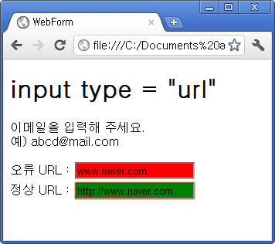
Web Form2.0_url
<!DOCTYPE HTML>
<html><head><title>WebForm</title>
<style>
input:required{ border-color: #88a; background:green;}
input:invalid{ border-color: #e88; background:red;}
</style>
</head>
<body>
<h1>input type = "url"</h1>
<p>url을 입력해주세요.<br>
예) http://www.abc.com</p>
오류 URL : <input type="url" required/><br>
정상 URL : <input type="url" required/>
</body>
</html>

Slide 13
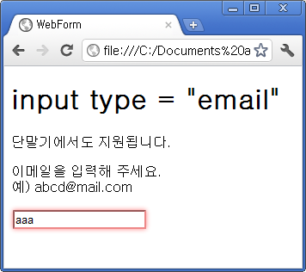
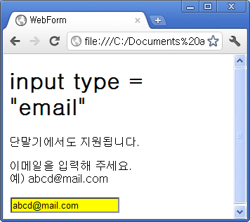
Web Form2.0_email
<!DOCTYPE HTML><html><head>
<title>WebForm</title>
<style>
input:invalid { border-color: #e88;}
</style>
</head>
<body>
<header>
<h1>input type = "email"</h1>
<p>단말기에서도 지원됩니다.</p>
</header>
<p>이메일을 입력해 주세요.<br>
예) abcd@mail.com</p>
<input type="email"/>
</body>
</html>

Slide 14
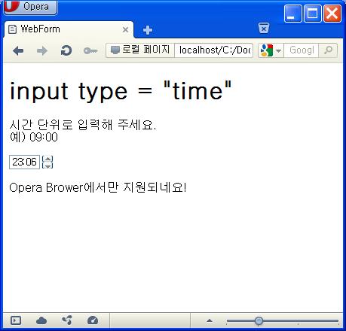
Web Form2.0_time
<!DOCTYPE HTML>
<html>
<head>
<meta charset= "UTF-8">
<title>WebForm</title>
</head>
<body>
<header>
<h1>input type = “time"</h1>
</header>
<p>시간 단위로 입력해 주세요.<br>
예) 09:00</p>
<input type="time">
<footer>
<p>Opera Brower에서만 지원되네요!</p>
</footer>
</body>
</html>

Slide 15
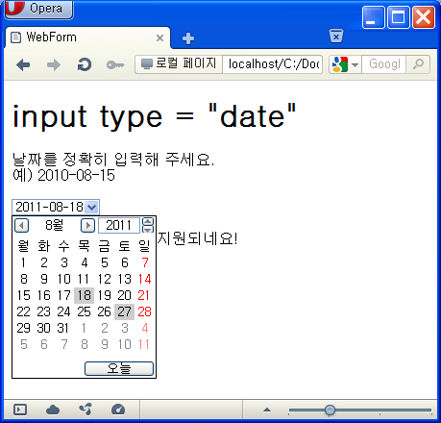
Web Form2.0_date
<!DOCTYPE HTML>
<html>
<head>
<meta charset= "UTF-8">
<title>WebForm</title>
</head>
<body>
<header>
<h1>input type = "date"</h1>
</header>
<p>날짜를 정확히 입력해 주세요.<br>
예) 2010-08-15</p>
<input type="date">
<footer>
<p>Opera Brower에서만 지원되네요!</p>
</footer>
</body>
</html>

Slide 16
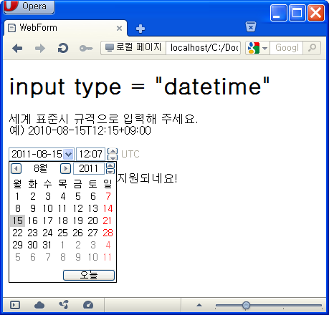
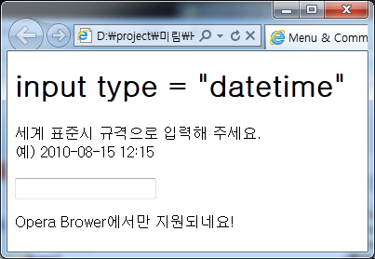
Web Form2.0_datetime
<!DOCTYPE HTML><html><head><title>WebForm</title></head>
<body><header><h1>input type = "datetime"</h1> </header>
<p>세계 표준시 규격으로 입력해 주세요.<br>
예) 2010-08-15 12:15</p>
<input type="datetime">
<footer>
<p>Opera Brower에서만
지원되네요!</p>
</footer></body></html>

Slide 17
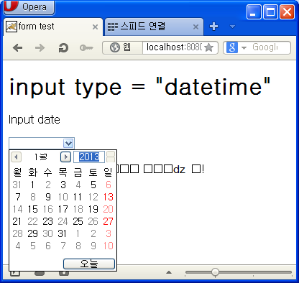
Web Form2.0_자바스크립트를 위한 팁
date : 형식 ‘2010-10-08T10:00Z’ 으로 ‘T’는 날짜와 시간의 구분자로 사용하며 마지막의 Z는 타임존을 나타내는 문자
Week : 형식 ‘2010-W36’
Min, max 를 이용하여 입력할 수 있는 값의 범위 지정
Step 속성을 이용해 지정할 수 있는 값의 간격 지정
<body>
<header>
<h1>input type = "date"</h1>
</header>
<p>Input date<br>
예) 2010-08-15</p>
<input type="date“
min=“2013-01-01”
max=“2013-05-30” step=“2”>
<footer>
<p>Opera Brower에서만 지원되네요!</p>
</footer>
</body>
</html>

Slide 18
Web Form2.0_ datetime-local
<!DOCTYPE HTML>
<html><head>
<title>WebForm</title>
</head>
<body>
<header>
<h1>input type = " datetime-local “
</h1>
</header>
<p>지역 표준시 규격으로 입력해 주세요.
<br>
예) 2010-08-15 12:15</p>
<input type="datetime-local">
<footer>
<p>Opera Brower에서만 지원되네요!</p>
</footer>
</body>
</html>
Datetime_02.html

Slide 19
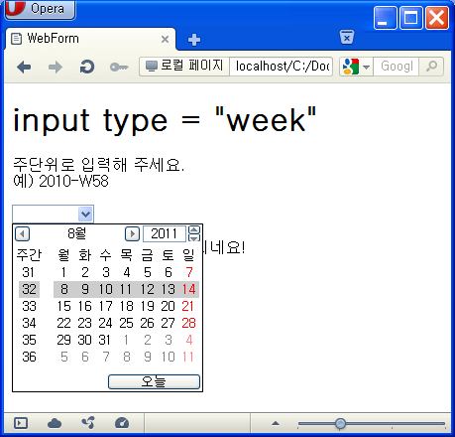
Web Form2.0_week
<!DOCTYPE HTML>
<html>
<head>
<meta charset= "UTF-8">
<title>WebForm</title>
</head>
<body>
<header>
<h1>input type = "week"</h1>
</header>
<p>주단위로 입력해 주세요.<br>
예) 2010-W58</p>
<input type="week">
<footer>
<p>Opera Brower에서만 지원되네요!</p>
</footer>
</body>
</html>

Slide 20
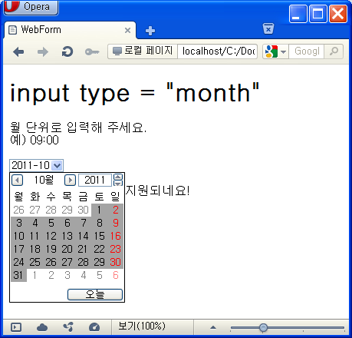
Web Form2.0_month
<!DOCTYPE HTML>
<html>
<head>
<meta charset= "UTF-8">
<title>WebForm</title>
</head>
<body>
<header>
<h1>input type = “month"</h1>
</header>
<p>월 단위로 입력해 주세요.<br>
예) 2011-08</p>
<input type="month">
<footer>
<p>Opera Brower에서만 지원되네요!</p>
</footer>
</body>
</html>

Slide 21
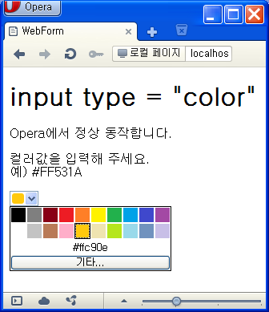
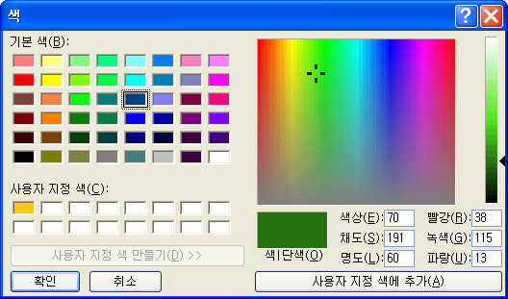
Web Form2.0_color
<!DOCTYPE HTML>
<html>
<head>
<title>WebForm</title>
</head>
<body>
<h1>input type = "color"</h1>
<p>Opera에서 정상 동작합니다.<br>
<p>컬러값을 입력해 주세요.
아직 구현되는 다른 브라우저가 없습니다. <br>
예) #FF531A</p>
<input type="color"/>
</body>
</html>

Slide 22
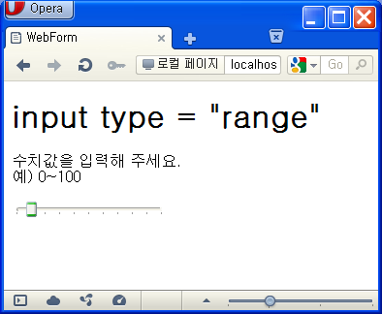
Web Form2.0_range
<!DOCTYPE HTML>
<html>
<head>
<title>WebForm</title>
</head>
<body>
<h1>input type = "range"</h1>
<p>수치 값을 입력해 주세요.<br>
예) 0~100</p>
<!—value는 초기값, min,max 생략시는 0부터 100 -->
<input type="range" min="0" max="100" value="10" />
</body>
</html>

Slide 23
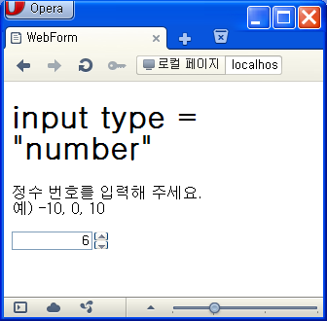
Web Form2.0_number
<!DOCTYPE HTML>
<html><head>
<title>WebForm</title>
</head>
<body>
<h1>input type = "number"</h1>
<p>크롬 테스트<br>
<p>정수 번호를 입력해 주세요.<br>
예) -10, 0, 10</p>
<input type="number" step="1" min="-10" max="10" value="0" />
<p>1부터 10사이의 짝수를 선택해 주세요.<br></p>
<input type="number" step=“2" min=“0" max="10" value="0" />
</body>
</html>

Slide 24
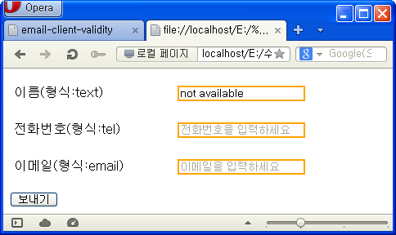
Web Form_ 새로운 입력형식 걸러내기
Form_available.html

